Slide 1

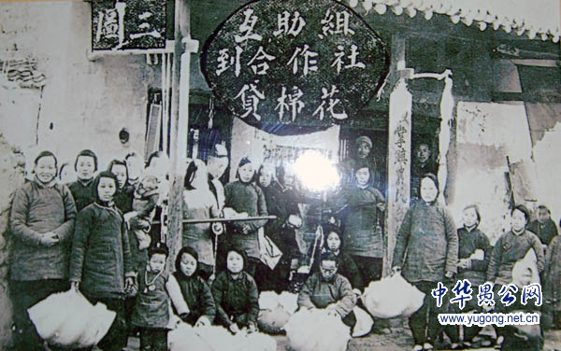
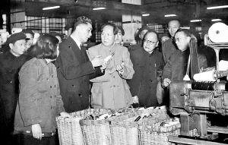
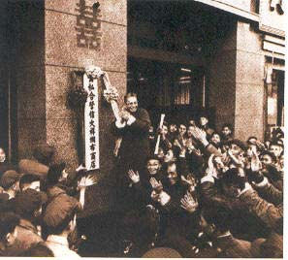
第三章 社会主义改造理论

Slide 2
开篇的话
为有牺牲多壮志，敢教日月换新天。经过二十八年的浴血奋战和顽强奋斗，中华人民共和国成立了，中国人民真正成为国家的主人，中华民族进入发展进步的新纪元。山河重整，百废待兴，接下来该怎么走？如何改造旧社会，建立新社会？如何尽快实现国家工业化？社会主义改造理论就是对这一系列崭新课题的创造性回答。

Slide 3
开篇的话
改革开放以后，私营经济又重新崭露头角，现在私营经济的规模已远远超过了社会主义改造前的私营经济，并继续发展。有人说，“早知如此，何必当初”。既然现在允许私有经济发展，当初何必社会主义改造？社会主义改造有无必要？

Slide 4
本章共有三节，其内容是：
第一节 从新民主主义到社会主义的转变
第二节 社会主义改造道路和历史经验
第三节 社会主义制度在中国的确立

Slide 5

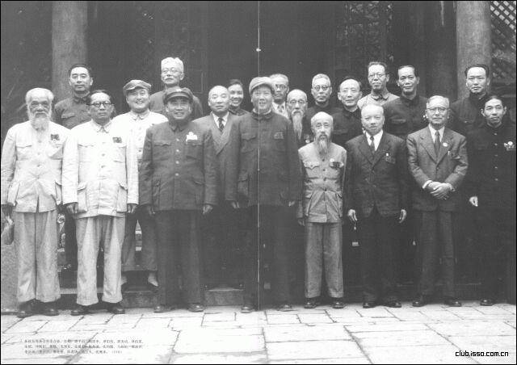
第一节 从新民主主义到社会主义的转变
一、新民主主义社会是一个过渡性的社会
二、党在过渡时期的总路线及其理论依据
1949年政协会议筹委会

Slide 6
新中国成立后,毛泽东在理论上的第一个重大理论贡献,就是提出了从新民主主义到社会主义过渡的理论。
新中国面临十分严峻的形势：
西方国家特别是美国敌视新中国，
政治上不承认，经济上封锁禁运。 中国是落后的农业国，百废待举。

Slide 7
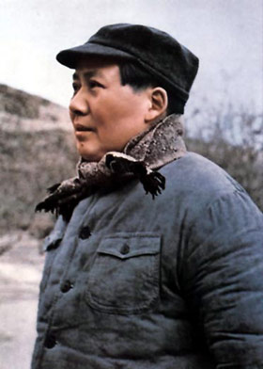
一、新民主主义社会是一个过渡性的社会
毛泽东指出:新中国的成立，标志着我国新民主主义革命阶段的基本结束和社会主义革命阶段的开始。
1949年的毛泽东

Slide 8


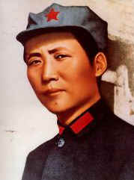
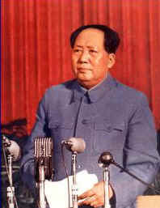
旧民主主义革命时期
新民主主义革命时期
社会主义过渡时期
1840年
1919年
1949年
1956年

Slide 9

（一）新民主主义社会的性质与特征
1、新民主主义社会的性质 从新中国成立到社会主义改造基本完成，是我国从新民主主义到社会主义过渡的时期。过渡时期，我国社会的性质是新民主主义社会。中国人民政治协商会议的召开,体现了工人阶级领导的各革命阶级联合专政的人民民主专政。新民主主义社会不是一个
独立的社会形态，而是由新民主主义到社会
主义转变的过渡性的社会形态。

Slide 10
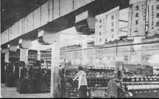
2、新民主主义社会的特征
第一，在经济上，新民主主义社会实行在国营经济领导下的五种经济成份并存的经济制度，其中非社会主义经济成份在整个国民经济中还占很大比重，是主体经济成份。
建国初期的纺织工厂

Slide 11
社会主义性质，居于领导地位
国 营 经 济
五种经济成分
合 作 社 经 济
半社会主义性质
个 体 经 济
占据绝对优势
国家资本主义经济
资本主义经济
私人资本主义经济
上述五种主要经济成分可归结为三种：社会主义经济、个体经济和资本主义经济。

Slide 12
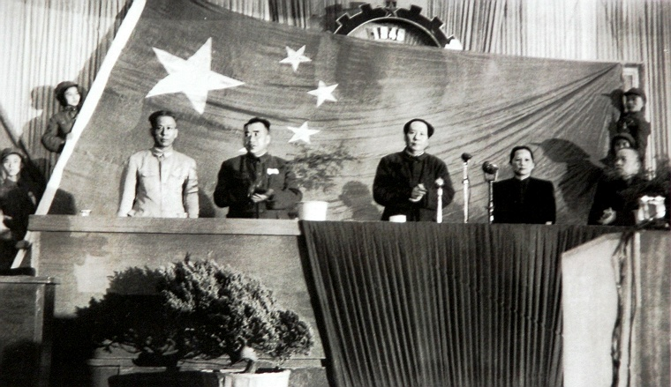

1949年毛泽东、宋庆龄等在政协会议主席台
第二，在政治上，新民主主义社会实行工人阶级领导的各革命阶级联合专政的人民民主专政。 第三，在文化上，新民主主义社会实行以马克思主义为指导的民族的、科学的、大众的文化，即新民主主义文化的方针。

Slide 13


（二）新民主主义社会的主要矛盾
1、新中国成立时，民主革命遗留下来的任务仍需继续完成。
第一，人民解放战争仍在继续进行，国民党残余势力还盘踞在华南、西南的一些地区和台湾等沿海岛屿，它们妄图以重庆、广州等作为基地，伺机卷土重来。
电影《江姐》
解放海南岛

Slide 14
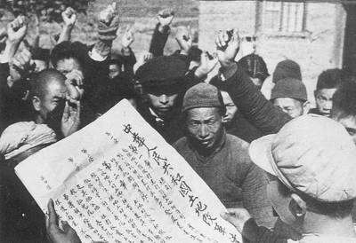
第二，在农村大约在3.1亿人口的新解放区尚未实行土地改革，封建地主阶级还未完全打倒，农民和地主阶级的矛盾还没有根本解决。同时，新中国财政经济状况十分严峻。
土地改革法颁布

Slide 15
有些帝国主义分子曾经断言：中国的解放战争虽然取得了胜利，但是财政经济困难将是无法克服的。一些资产阶级分子也讥笑，共产党是军事100分，政治80分，经济打0分。

Slide 16
2、新民主主义社会的主要矛盾：
新民主主义社会的阶级构成主要是工人阶级、农民阶级和其他小资产阶级、民族资产阶级等基本的阶级力量。由于农民和手工业者的个体经济既可以自发地走向资本主义，也可以被引导走向社会主义，其本身并不代表一种独立的发展方向。因此，这三种基本的经济成分及与之相联系的三种基本的阶级力量之间的矛盾，就集中表现为社会主义和资本主义两条道路、工人阶级和资产阶级两个阶级的矛盾。随着土地改革的基本完成，工人阶级和资产阶级的矛盾逐步成为我国社会的主要矛盾。

Slide 17
3、新民主主义社会向社会主义过渡的必要性：
在新民主主义社会中，社会主义的因素不论在经济上还是在政治上都已经居于领导地位，但非社会主义因素仍有很大比重。由于社会主义因素居于领导地位，加上当时有利于发展社会主义的国际条件，决定了社会主义因素将不断增长并获得最终胜利，非社会主义因素将不断受到限制和改造。社会主义因素与资本主义因素之间，不可避免地存在着限制与反限制、改造与反改造的斗争。这种斗争的结果，决定着中国社会在一定历史条件下的发展方向。为了促进社会生产力的进一步发展，为了实现国家富强、民族复兴、人民幸福，我国新民主主义社会必须适时地逐步过渡到社会主义社会。新民主主义社会是属于社会主义体系的，是逐步过渡到社会主义社会的过渡性质的社会。

Slide 18
二、党在过渡时期的总路线及其理论 依据
中国必须要走社会主义道路，新民主主义社会要过渡到社会主义社会，这在民主革命时期已经明确。但是对于何时过渡？怎样过渡？毛泽东和党的其他领导人的认识经历了发展变化过程。

Slide 19
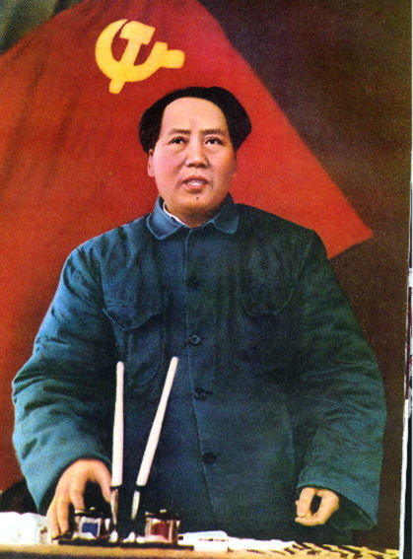
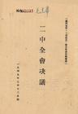
（一）向社会主义过渡的三大设想
之一:
“两个转变”同时并举的思想
1949年毛泽东在七届二中全会上提出“使中国有可能稳步地由农业国转变为工业国，由新民主主义国家转变为社会主义国家”，即“两个转变”同时并举的思想。当时预计的过渡时间大约10年、15年或20年。

Slide 20
之二:
先搞工业化建设、再一举过渡
1951年前后，党内大体形成了先用三个五年计划搞工业化建设，再向社会主义过渡的共识。
在过渡的时间上，认为需要一个相当长的新民主主义建设阶段，一般估计为15年到20年时间
在转变条件上，认为只有实现了国家工业化，才能实现私营工业国有化和农业集体化
在过渡的步骤和方式上，认为当工业发展了、国营经济壮大了的时候，就可以一步实行资本主义工商业的国有化和个体农业的集体化

Slide 21
之三:
建设和改造同时并举,
从彻底完成民主革命起即逐步过渡
1952年9月，毛泽东提出，我们现在就要开始用10年到15年时间基本上完成向社会主义过渡，而不是10年以后才开始过渡，这是酝酿提出过渡时期总路线的开始。
理由:经过三年的时间，我国国民经济得到恢复，民主革命的遗留任务已经完成，政治、经济及社会面貌发生了巨大变化。毛泽东和党中央认为我国正面临着新的发展形势，在农村和城市开始逐步进行社会主义改造，已经成为必要并有实现的可能，开始向社会主义过渡的时机已经到来。

Slide 22
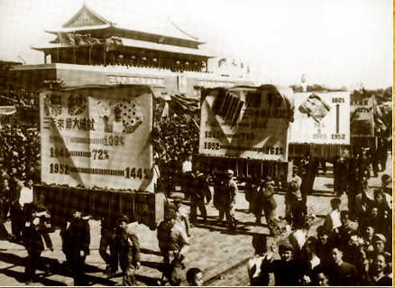

1952年国庆节, 首都庆祝国民经济恢复任务胜利完成

Slide 23
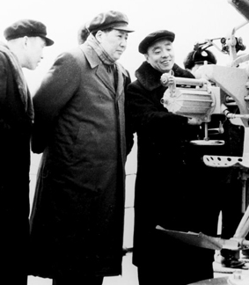
（二）过渡时期总路线的正式提出
1953年6月，毛泽东在中央政治局会议上正式提出了过渡时期的总路线和总任务，同年12月形成关于总路线的完整的表述。
1953年，杨尚昆陪同毛泽东视察工作

Slide 24
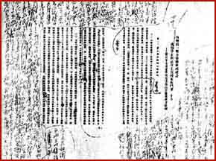
1953年12月，在毛泽东亲自修改审定的中共中央宣传部关于《为动员一切力量把我国建设成为一个强大的社会主义国家而斗争——关于党在过渡时期总路线的学习和宣传提纲》中，形成了对过渡时期总路线的完整和准确的表述。
“从中华人民共和国成立，到社会主义改造基本完成，这是一个过渡时期。党在这个过渡时期的总路线和总任务，是要在一个相当长的时期内，逐步实现国家的社会主义工业化，并逐步实现国家对农业、手工业和资本主义工商业的社会主义改造。”
1953年，毛泽东视察湖北农村

Slide 25
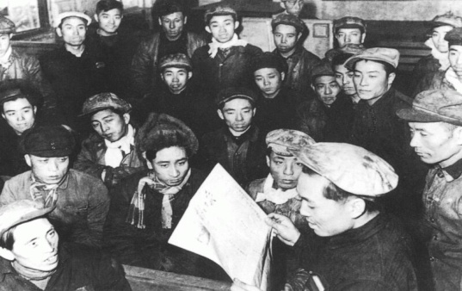
（三）过渡时期总路线的基本内容
过渡时期总路线的主要内容概括为“一化三改”。“一化”即社会主义工业化；“三改”即对个体农业、手工业和对资本主义工商业的社会主义改造。它们之间相互联系，不可分离，可以比喻为鸟的“主体”和“两翼”。“一化”是“主体”，“三改”是“两翼”，两者相互促进，相辅相成。
工人们认真学习总路线内容

Slide 26

（四）过渡时期总路线的特点
这是一条社会主义建设和社会主义改造同时并举的路线，充分体现了社会主义工业化和社会主义改造的紧密结合，体现了解放生产力与发展生产力、变革生产关系与发展生产力的有机统一。
社会主义建设
总路线
社会主义改造

Slide 27
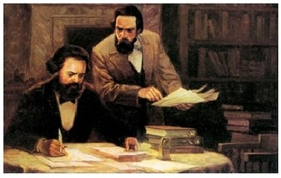

（五）党在过渡时期的总路线的理论依据
党在过渡时期的总路线的理论依据是马克思、恩格斯、列宁关于从资本主义社会向社会主义社会过渡的思想。

Slide 28

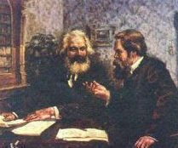

马克思、恩格斯在创立科学社会主义理论时，就提出了从资本主义社会向社会主义社会过渡的问题。
从资本主义社会到社会主义社会，需要经历一个从无产阶级夺取政权、到利用国家政权对旧的生产关系进行革命性的改造，逐步消灭私有制、确立公有制并大力发展生产力的过渡时期，这是一切走向共产主义的国家不可逾越的发展阶段。

Slide 29

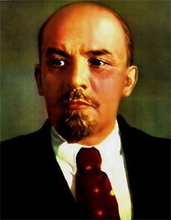
列宁进一步发展了马克思、恩格斯的革命转变思想。列宁认为，改变资产阶级和小资产阶级的经营方式和习惯势力是一件极其困难的事情，必须经过一个相当长的从资本主义到社会主义的过渡时期。

Slide 30
以毛泽东为主要代表的中国共产党人，正是在马克思列宁主义的上述理论指导下，积极探讨新民主主义革命胜利后中国社会逐步向社会主义过渡的问题。新中国成立后，党又在马克思列宁主义关于过渡时期理论的指导下，依据中国的具体情况，适时制定了党在过渡时期的总路线。
党在过渡时期的总路线，将马克思列宁主义关于过渡时期的理论在中国进一步具体化了，形成了中国化的过渡时期理论，为中国社会主义改造提供了行动指南。

Slide 31
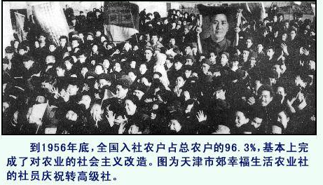
第二节 社会主义改造道路和历史经验
一、适合中国特点的社会主义改造道路
二、社会主义改造的历史经验

Slide 32
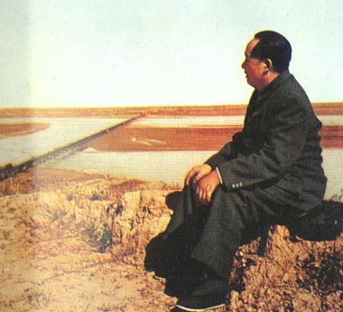
一、适合中国特点的社会主义改造道路
以毛泽东为主要代表的中国共产党人根据马克思列宁主义的基本原理，结合我国具体实际，创造性地开辟了一条适合中国特点的社会主义改造道路。
1956年毛泽东在武汉

Slide 33
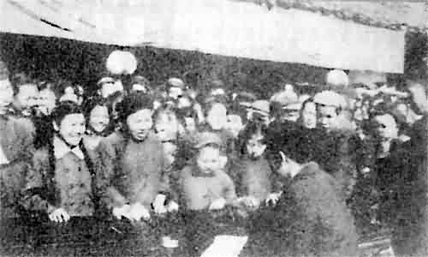
（一）农业、手工业的社会主义改造
1、农业的社会主义改造
如何将几亿农民的个体所有制改造成集体所有制，是一个历史性的难题。

Slide 34
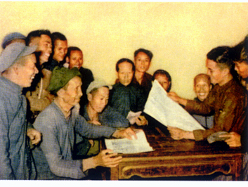

农业的社会主义改造道路
第一，积极引导农民组织起来，走互助合作道路。
广东省中山县农民在学习毛泽东 “ 关于农业合作化问题 ” 的报告
农民社会主义改造宣传画

Slide 35
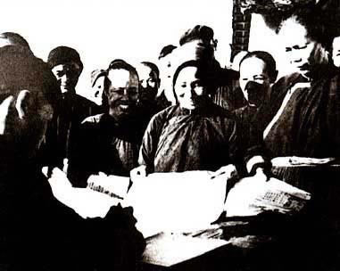
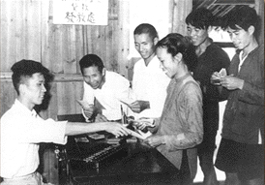
第二，遵循自愿互利、典型示范和国家帮助的原则，以互助合作的优越性吸引农民走互助合作道路。
政府向农民发放国家基金贷款
第三，正确分析农村的阶级和阶层状况，掌握正确的阶级政策。
农民踊跃加入农业合作社

Slide 36
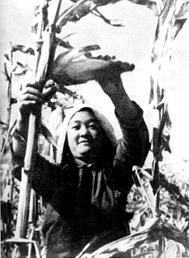
贫农和下中农约占农村人口的60%到70%，都是党在农村的依靠力量，从而解决了在农村依靠农民大多数和建立无产阶级优势的问题。
王凤英的父亲是地主，她家也加入了合作社。
党制定并贯彻执行了依靠贫农、中下农，团结其他中农，由限制到逐步消灭富农剥削的农村阶级政策。

Slide 37

第四，坚持积极领导、稳步前进的方针，采取循序渐进的步骤。
互助组
（社会主义
萌芽性质）
初级社
（半社会
主义性质）
高级社
（完全社会
主义性质）
从互助组到合作社

Slide 38
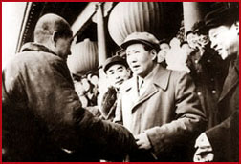
到1956年底，加入高级社的农户占全国农户总数的87.8％，农业社会主义改造基本完成。
1956年1月 北京召开庆祝社会主义改造胜利大会，农民代表向毛泽东敬献喜报
入社农户96．3%
1956年底全国入社农户比例图

Slide 39
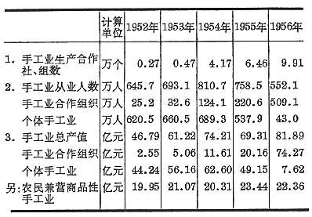
2、手工业的社会主义改造
手工业生产合作社
（社会主义性质的
集体经济组织）
手工业供销合作社
（半社会主义性质）
手工业供销小组
（社会主义
萌芽性质）
1952年-1956年手工业产值数据

Slide 40
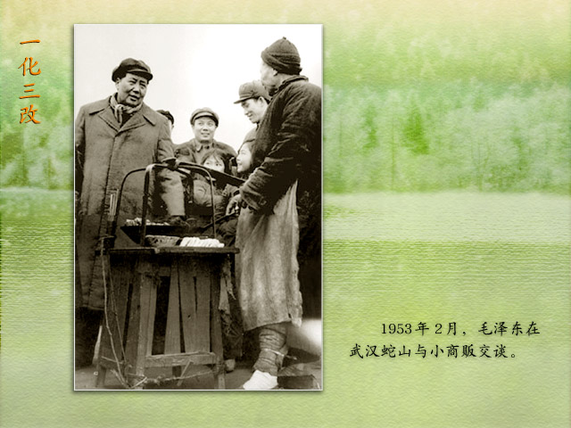
一九五三年毛泽东在武汉与小商贩交谈
在手工业的社会主义改造过程中，党和政府采取说服教育、示范和国家帮助的方法，使他们自愿参加到手工业合作社中来，从而把手工业者的私有制改变为社会主义的集体所有制。

Slide 41
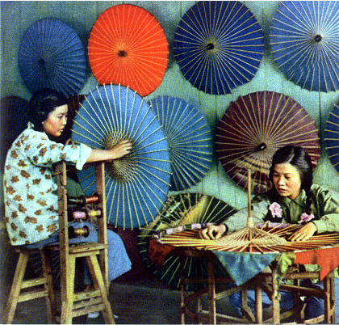

手工业合作社正在生产杭州伞

Slide 42
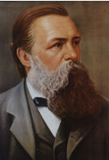
（二）资本主义工商业的社会主义改造
第一，用和平赎买的方法改造资本主义工商业
1894年恩格斯说：“我们决不认为，赎买在任何情况下都是不容许的；马克思曾向我讲过他的意见：假如我们能赎买下这整个匪帮，那对于我们是最便宜不过了。”
——《马恩选集》第4卷 第503页
恩格斯

Slide 43
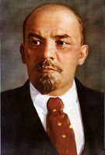
根据马克思恩格斯和列宁的设想，结合中国的具体情况，中国共产党提出了对资本主义工商业实行和平赎买的方针，并第一次成功地实现了对民族资产阶级的和平赎买 。
“对那些肯接受并能实施‘国家资本主义’，能精明干练地组织真正以产品供应千百万人的大企业而对无产阶级有益的资本家谋求妥协或向他们实行赎买。”
——《列宁选集》第3卷 第530-531页
列宁

Slide 44

课堂互动
为什么要对资本主义工商业实行和平赎买而不是暴力没收？

Slide 45
1、中国民族资产阶级是具有两面性的阶级。
在民主革命时期，民族资产阶级既有革命性的一面，又有妥协性的一面。新中国成立后，民族资产阶级仍然具有两面性。它有剥削工人阶级取得利润的一面，又有拥护宪法、愿意接受社会主义改造的一面。他们在拥护工人阶级领导、抗美援朝、土改、镇反、支援社会主义建设和国际宣传等方面，都起了积极作用。

Slide 46
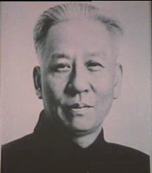
“今天中国资产阶级还处在年轻时代，正是发挥它的历史作用、积极作用和建立功劳的时候”
——刘少奇（1949年4月）
刘少奇
2、我国经济落后，需要尽可能地利用民族资本，以利于国民经济的恢复和发展。
3、我国民族资产阶级具有一定现代科学文化知识和技术专长，可以为社会主义建设服务。

Slide 47
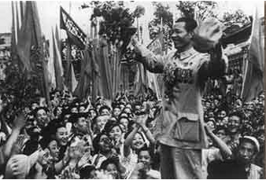
第二，采取从低级到高级的国家资本主义的过渡形式。
国家资本主义，就是国家直接控制和支配下的资本主义经济。
接受公私合营的工商业者

Slide 48
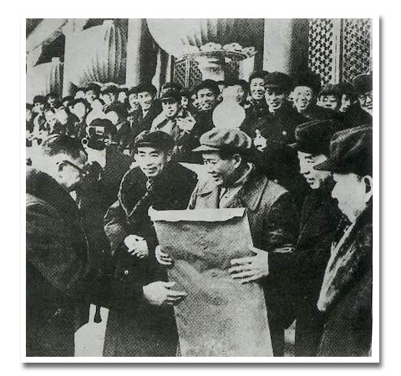
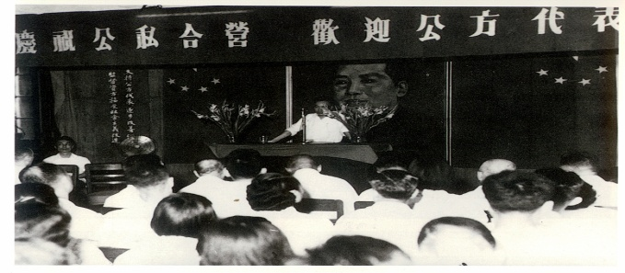
对资本主义工商业的社会主义改造经历了三个步骤：
第一步是在1953年以前，主要实行初级形式的国家资本主义。
毛主席接受北京工商业者的公私合营喜报
第二步是从1954年到1955年夏，主要实行个别企业的公私合营。
第三步是从1955年秋到1956年，主要实行全行业的公私合营。
上海申新纺织公司实行公私合营，欢迎公方代表进厂。

Slide 49
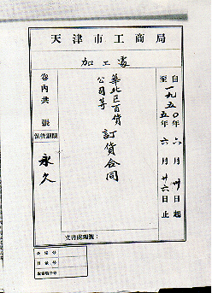
第一步:主要实行初级形式的国家资本主义
初级形式的国家资本主义有委托加工、计划订货、统购统销、委托经销代销等。
华北区百货公司等单位向私营企业的订货档案。
企业具有了社会主义的因素

Slide 50
这些企业的利润，按国家所得税、企业公积金、工人福利费、资方红利四个方面进行分配，即当时所说的“四马分肥”。
国家税收：34.5%
职工福利：15%
企业公积金：30%
资本家红利：20.5%
资本家红利
国家税收
企业公积金
职工福利

Slide 51
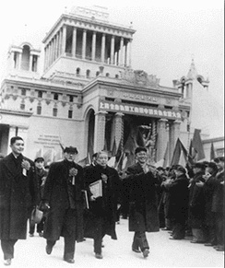
第二步:主要实行个别企业的公私合营
国家向私营企业投资入股，企业的生产资料由国家和资本家共同所有。
企业利润的分配仍为“四马分肥”
上海工商界代表荣毅仁等带着申请书参加公私合营大会。
国家派干部进入企业内部，同资本家共同管理和改造企业。
属于半社会主义性质的企业

Slide 52
第三步:实行全行业的公私合营
全行业公私合营后，国家对合营企业进行清产核资，定股定息，国家委派人员负责企业的生产经营管理，统一调配企业的人、财、物，生产资料为国家所有。
国家按企业资本的股份额，每年拨付给原工商业者5%的定息，开始决定付息7年，后来又延长3年，共计10年。
基本上成为社会主义国营性质的企业

Slide 53

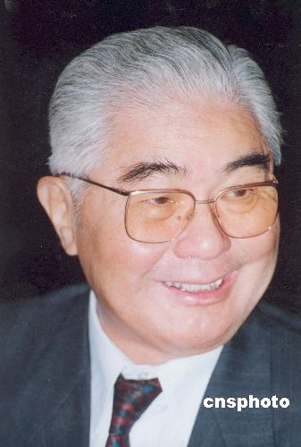
第三，把资本主义工商业者改造成为自食其力的社会主义劳动者。
记者直率地问： “ 消灭剥削，废除资本主义制度对于你失去了什么？得到了什么？”荣毅仁很快就答道：“对于我，失去的是我个人的一些剥削所得，它比起国家第一个五年计划的投资总额是多么渺小；得到的却是一个人人富裕、繁荣强盛的社会主义国家。对于我，失去的是剥削阶级人与人之间的尔虞我诈、互不信任；得到的是作为劳动人民的人与人之间的友爱和信任，而这是金钱所买不到的。因为我积极拥护共产党和人民政府，自愿接受改造，在工商界做了一些有利于社会主义的工作，我受到了政府的信任和人民的尊重，得到了荣誉和地位。从物质生活上看，实际上我并没有失去什么，我还是过得很好。” --荣毅仁1956年就社会主义改造答记者问
原国家副主席荣毅仁

Slide 54
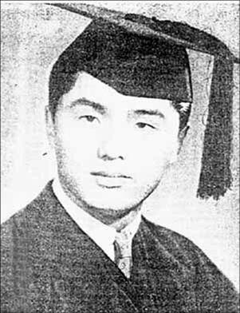
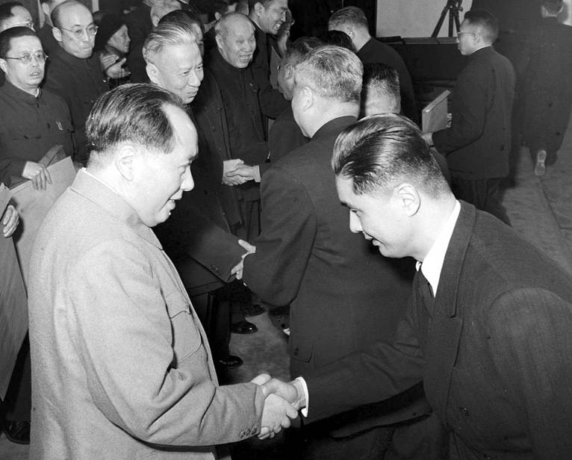
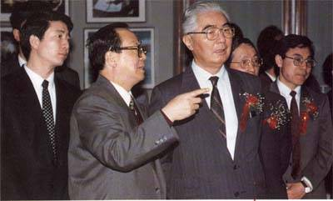
荣毅仁简介
红色资本家——荣毅仁
1916年，出生于近代以来以商业而名震中国的江苏无锡荣氏家族。
1949年，决定留在大陆。
1956年，将自己的商业帝国上交给政府。
1957年，被时任副总理陈毅誉为“红色资本家”。
1979年，在邓小平支持下创办中国国际信托投资公司。
1993年—1998年，出任中华人民共和国国家副主席。
2005年10月26日，在北京逝世，享年89岁。

Slide 55
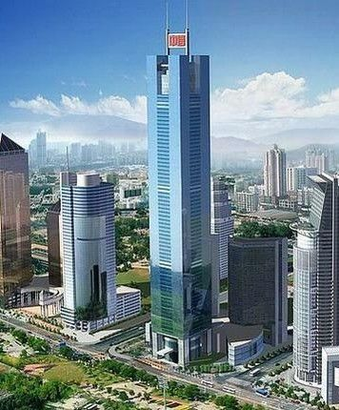
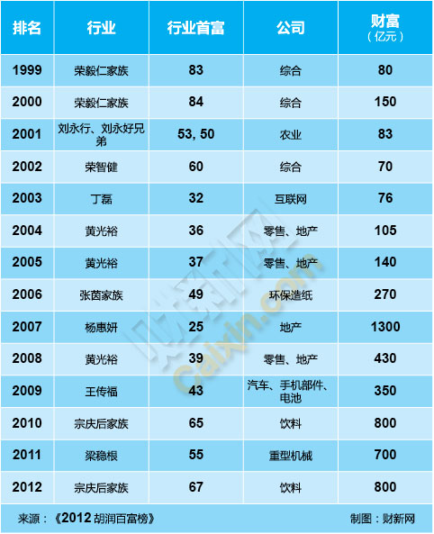

Slide 56

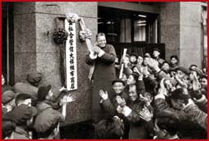
二、社会主义改造的历史经验
（一）社会主义改造的历史经验
1、坚持社会主义工业化建设与社会主义改造同时并举。
2、采取积极引导、逐步过渡的方式。
3、用和平方法进行改造。
上海工商界庆祝公私合营

Slide 57
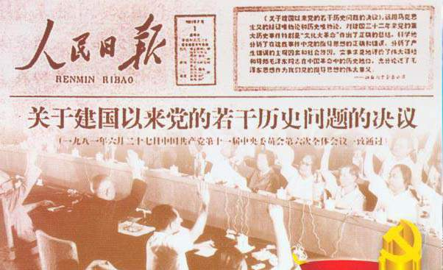
（二）社会主义改造中的失误和偏差
主要是“在一九五五年夏季以后，农业合作化以及对手工业和个体商业的改造要求过急，工作过粗，改变过快，形式也过于简单划一，以致在长期间遗留了一些问题。一九五六年资本主义工商业改造基本完成以后，对于一部分原工商业者的使用和处理也不很适当”。——《关于建国以来党的若干历史问题的决议》
“马克思主义是有那么凶哩，良心是不多哩，就是要使帝国主义绝种，封建主义绝种，资本主义绝种，小生产也绝种”。 ——毛泽东

Slide 58

资本家心甘情愿把家产献出来的毕竟是少数。有的资本家是“白天敲锣打鼓，晚上痛哭流涕”；也有的说“多年心血，一朝付之东流；几声锣鼓，断送家财万贯”。
电视剧《大宅 门》中的白景琦在社会主义改造中曾抵触公私合营

Slide 59

工作上偏差的原因及其主要表现:
1、在指导思想上有急于求成、不够谨慎，工作方法上过于简单的因素。
2、受当时历史条件的限制，在社会主义经济模式的选择和理解上过于单一，追求纯粹的单一的社会主义经济成分；在公有制实现形式的选择和理解上过于简单化，只注意到集体所有制和全民所有制这两种基本形式，而对社会主义改造基本完成以后公有制经济可以和非公有制经济共同发展缺乏认识。

Slide 60

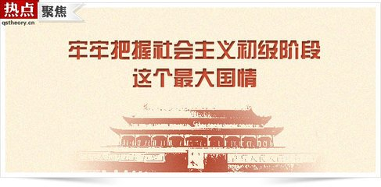

3、更重要的是，当时党对我国社会主义发展阶段问题还没有形成科学的理论，对什么是社会主义还没有完全搞清楚，致使一些遗留问题长期没有得到解决。

Slide 61

课堂互动
我们应该如何正确看待当前社会上流行的“早知如此，何必当初”历史虚无主义理论，即对社会主义改造的否定和对社会主义改革的质疑？
我们应该如何正确看待当前社会上流行的“早知如此，何必当初”历史虚无主义理论，即对社会主义改造的否定和对社会主义改革的质疑？

Slide 62
在我国社会主义改造的历史上，有两个事实是世界历史上各种革命大变动中罕见的：
一是在一个几亿人口的大国中比较顺利地实现了如此复杂、困难和深刻的社会变革，不仅没有造成生产力的破坏，反而促进了工农业和整个国民经济的发展。
二是这样的变革没有引起巨大的社会动荡，反而极大地加强了人民的团结，并且是在人民基本普遍拥护的情况下完成的。

Slide 63
社会主义改造实现了中国历史上最深刻的社会变革，初步确立了社会主义基本制度，为中国后来的一切进步和发展奠定了基础。没有社会主义改造，就没有社会主义基本制度的建立和全面的社会主义建设。
社会主义改造的巨大历史意义还在于，它解决了当时无产阶级和资产阶级的矛盾、走社会主义道路还是资本主义道路的问题，解决了在我国建立社会主义基本制度的问题。

Slide 64

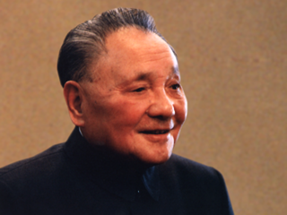
社会主义改造的基本完成是一个伟大的历史性胜利
我们的社会主义改造是搞得成功的，很了不起。这是毛泽东同志对马克思列宁主义的一个重大贡献。

Slide 65
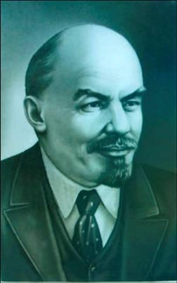
不能借口社会主义改造的失误或者用今天的社会主义改革否定社会主义改造的伟大意义
“判断历史的功绩，不是根据历史活动家没有提供现代所要求的东西，而是根据他们比他们的前辈提供了新的东西。”
——《列宁全集》第2卷
列宁

Slide 66
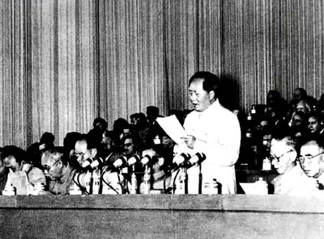
第三节 社会主义制度在中国的确立
一、社会主义基本制度的确立及其理论依据
二、确立社会主义基本制度的重大意义
1956年中共八大

Slide 67
一、社会主义基本制度的确立及其理论依据
1956年底我国对农业、手工业和资本主义工商业的社会主义改造的基本完成，标志着中国历史上长达数千年的阶级剥削制度的结束，实现了由新民主主义向社会主义的转变，社会主义基本制度在我国初步确立。

Slide 68
（一）社会主义基本制度的确立
1、经济上：中国几千年来以生产资料私有制为基础的阶级剥削制度已经基本上被消灭，以生产资料公有制为基础的社会主义经济制度已经建立起来。

Slide 69


表1 1956年与1952年相比，不同经济成分在国民收入结构中的变化
年份 | 国营经济 | 合作社经济 | 公私合营经济 | 资本主义经济 | 个体经济
1952 | 19.1% | 15% | 0.7% | 69% | 71.8%
1956 | 32.2% | 53.4% | 7.3% | 0 | 7.1%
表2 1956年与1952年相比，不同经济成分在工业总产值中所占比重的变化
年份 | 社会主义工业 | 国家资本主义工业 | 资本主义工业
1952 | 56％ | 26.9％ | 17.1％
1956 | 67.5％ | 32.5％ | 0

Slide 70


2、政治上：1954年制定的《中华人民共和国宪法》明确规定了我国人民民主专政的国体和人民代表大会的政体，人民代表大会制度这一根本政治制度、中国共产党领导的多党合作和政治协商制度、民族区域自治制度这些基本政治制度的确立，表明我国由一个新民主主义的国家转变为社会主义国家。
1954年，毛泽东亲自修改第一部社会主义宪法

Slide 71
3、阶级关系也发生了根本的变化。工人阶级已经成为国家的领导阶级，广大劳动人民从此摆脱了被剥削被奴役的地位，成为掌握生产资料的国家和社会的主人以及掌握自己命运的主人。
帝国主义被清除出中国大陆
官僚资产阶级已经在中国内地被消灭
地主和富农正在被改造成为自食其力的新人
民族资产阶级分子被改造成自食其力的社会主义劳动者

Slide 72


Slide 73
社会主义改造的基本完成和由此带来的社会各方面的变化，表明社会主义制度已经在我国的经济领域、政治领域及社会生活其他领域基本确立。
社会主义改造的基本完成
社会主义制度的基本确立

Slide 74
（二）社会主义基本制度确立的理论依据
社会主义制度在中国的建立，也充分证明了“庸俗生产力论”的错误和列宁的远见卓识。
对于经济文化比较落后的国家能不能够先于发达国家实行社会主义革命、建立社会主义制度的问题，第二国际的机会主义者曾经以还没有实行社会主义的经济前提来否定经济文化比较落后的国家可以走向社会主义。列宁批评这种观点是“庸俗生产力论”，认为经济文化落后国家也可以通过社会主义革命建立起社会主义制度。

Slide 75
“生产关系的革命，是生产力的一定发展所引起的。但是，生产力的大发展，总是在生产关系改变以后。” ——毛泽东
“当时中国有了先进的无产阶级的政党，有了初步的资本主义经济，加上国际条件，所以在一个很不发达的中国能搞社会主义。这和列宁讲的反对庸俗的生产力论一样。” ——邓小平

Slide 76
实践证明，一方面，中国可以在没有实现工业化的情况下进入社会主义，社会主义基本制度的确立正是为了推进中国的工业化、现代化建设；另一方面，由于经济文化还比较落后，中国的社会主义还只能是初级阶段的社会主义，或者叫社会主义初级阶段。不经过社会生产力的极大发展，是不可能超越这个阶段的。

Slide 77
二、确立社会主义基本制度的重大意义
社会主义制度的确立是中国历史上最深刻最伟大的社会变革，也是20世纪中国又一次划时代的历史巨变。
半殖民地半封建
旧
中
社会主义新时代
受掠夺、奴役
新
国
主权独立
四分五裂
统一（除台湾）
备受欺凌
人民当家作主
对比
经济、文化落后
全面繁荣
被看不起
受尊重、重视

Slide 78


1、社会主义基本制度的确立是中国历史上最深刻最伟大的社会变革，为当代中国一切发展进步奠定了制度基础，也为中国特色社会主义制度的创新和发展提供了重要条件。

Slide 79
2、社会主义基本制度的确立，极大地提高了工人阶级和广大劳动人民的积极性和创造性，极大地促进了我国社会生产力的发展。社会主义基本制度以其与社会化大生产的一致性和能够在经济落后条件下尽可能地集中力量办大事的优势，为发展社会生产力开辟了广阔的道路，充分显示了社会主义制度的优越性。
1957年全国工业总产值比1952年增长128.3%，平均每年增长18%。
重工业生产在工业总产值中的比重，由1952年的35.5%提高到45% 。

Slide 80


3、社会主义制度的确立，使广大劳动人民真正成为国家的主人和社会生产资料的主人。人民民主专政国家政权的巩固，人民代表大会制度这一根本政治制度、中国共产党领导的多党合作和政治协商制度、民族区域自治制度这些基本政治制度的确立，为中国人民在社会主义道路上实现中华民族伟大复兴提供了根本的政治保证。

Slide 81

4、中国社会主义基本制度的确立，使占世界人口1/4的东方大国进入了社会主义社会，这是世界社会主义发展史上又一个历史性的伟大胜利。它进一步改变了世界政治经济格局，增强了社会主义的力量，对维护世界和平产生了积极影响。

Slide 82


5、社会主义基本制度的确立，是以毛泽东为主要代表的中国共产党人对一个脱胎于半殖民地半封建的东方大国如何进行社会主义革命问题的系统回答和正确解决，是马克思列宁主义关于社会主义革命理论在中国的正确运用和创造性发展的结果。它不仅再次证明了马克思列宁主义的真理性，而且以其独创性的理论原则和经验总结丰富和发展了科学社会主义理论。

Slide 83

本章小结
中华人民共和国成立后，我国开始了从新民主主义到社会主义的转变。这一时期中国社会的性质是新民主主义社会。新民主主义社会是一个过渡性的社会，通过社会主义改造转变到社会主义社会是历史发展的必然。
党根据马克思列宁主义基本原理，结合我国具体实际，创造性地开辟了一条适合中国特点的社会主义改造道路，成功地完成了生产资料私有制的社会主义改造，实现了中国历史上最深刻最伟大的社会变革，积累了宝贵的历史经验。
中华人民共和国的成立和社会主义基本制度的确立，是20世纪中国一次划时代的历史巨变，也是世界社会主义发展史上又一个历史性的伟大胜利，为当代中国一切发展进步奠定了根本的政治前提和制度基础，实现了中华民族由近代不断衰落到根本扭转命运、持续走向繁荣富强的伟大飞跃。

Slide 84
推荐阅读书目
1．毛泽东:《在中国共产党第七届中央委员会第二次全体会议上的报告》
2．毛泽东:《革命的转变和党在过渡时期的总路线》
3．毛泽东:《关于农业互助合作的两次谈话》
4．毛泽东:《关于国家资本主义经济》
5．《为动员一切力量把我国建设成为一个伟大的社会主义国家而斗争——关于党在过渡时期总路线的学习和宣传提纲》

